Slide 1




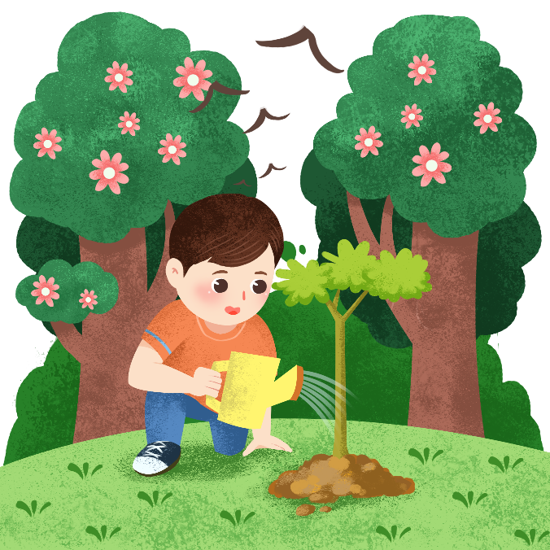

Slide 2



Slide 3


2. Em hãy kể thêm những thức ăn, đồ uống có lợi, không có lợi đối với cơ quan tuần hoàn.

Slide 4






Chia sẻ
Nhận xét

Slide 5

Để bảo vệ cơ quan tuần hoàn, bảo vệ tim mạch, chúng ta cần: ăn trái cây, rau quả, các sản phẩm từ sữa, ngũ cốc nguyên hạt,..
Đồng thời, tránh uống và tránh dùng các những thức ăn chiên rán nhiều dầu mỡ, rượu, cà phê, các loại nước có ga,..

Slide 6


Các bạn trong hình đang làm gì? Nó có lợi hoặc có hại gì cho cơ thể? Tại sao?
Những việc nào nên làm, việc nào cần tránh để bảo vệ cơ quan tuần hoàn?
THẢO LUẬN NHÓM BỐN

Slide 7

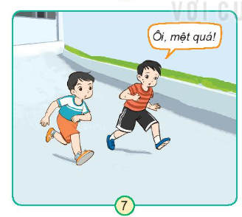
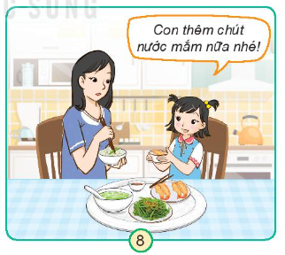
Những việc không nên làm

Slide 8


Slide 9


Slide 10



Slide 11

Luật chơi:
Khi GV hô “thò” thì HS nắm bàn tay và giờ tay phải ra phía trước.
Khi hô “thụt” thì HS nhanh chóng thu tay vào.
Khi hô GV có thể làm sai động tác và HS phải làm theo lời chứ không làm theo hành động của GV.

Slide 12

DẶN DÒ
DẶN DÒ
Áp dụng những việc vừa học để bảo vệ cơ quan tuần hoàn, bảo vệ tim mạch
Đọc trước và chuẩn bị bài sau

Slide 13
